Slide 1



NHIỆT LIỆT CHÀO MỪNG
CÁC THẦY CÔ VỀ DỰ LỚP, THĂM LỚP
Tiếng Việt - lớp 2
Bài 3: Niềm vui của BI và Bống
Giáo viên : Phạm Thị Phương Thảo
Trường : Tiểu học & THCS Trường Thành – An Lão
Năm học: 2023 - 2024

Slide 2
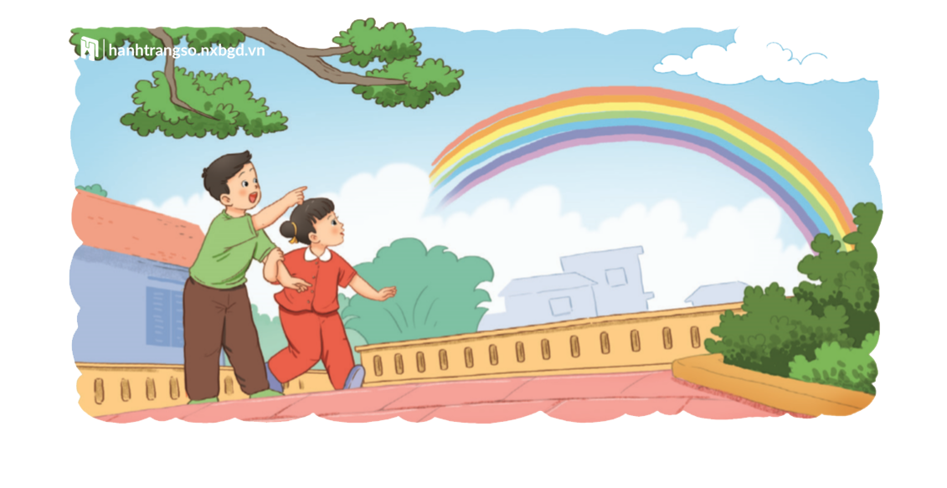
1. Bức tranh dưới đây vẽ những gì?
2. Đoán xem hai bạn nhỏ nói gì với nhau?

Slide 4

NIỀM VUI CỦA BI VÀ BỐNG
1
Khi cơn mưa vừa dứt, hai anh em Bi và Bống chợt thấy cầu vồng.
Cầu vồng kìa! Em nhìn xem. Đẹp quá!
Bi chỉ lên bầu trời và nói tiếp:
Anh nghe nói dưới chân cầu vồng có bảy hũ vàng đấy.
Bống hưởng ứng:
Lát nữa mình sẽ đi lấy về nhé! Có vàng rồi, em sẽ mua nhiều búp bê và quần áo đẹp.
2
Còn anh sẽ mua một con ngựa hồng và một cái ô tô.
Bỗng nhiên, cầu vồng biến mất. Bi cười:
Em ơi! Anh đùa đấy! Ở đó không có vàng đâu.
Bống vui vẻ:
Thế ạ? Nếu vậy, em sẽ lấy bút màu để vẽ tặng anh ngựa hồng và ô tô.
Còn anh sẽ vẽ tặng em nhiều búp bê và quần áo đủ các màu sắc.
3
Không có bảy hũ vàng dưới chân cầu vồng, hai anh em vẫn cười vui vẻ.
(Theo 108 truyện mẹ kể con nghe)
Đóng vai

Slide 5
GIẢI NGHĨA TỪ
Cầu vồng
Hũ: bình sành sứ (thủy tinh,…) loại nhỏ, ở giữa phình ra, nhỏ dần về đáy, dùng để đựng.

Slide 6
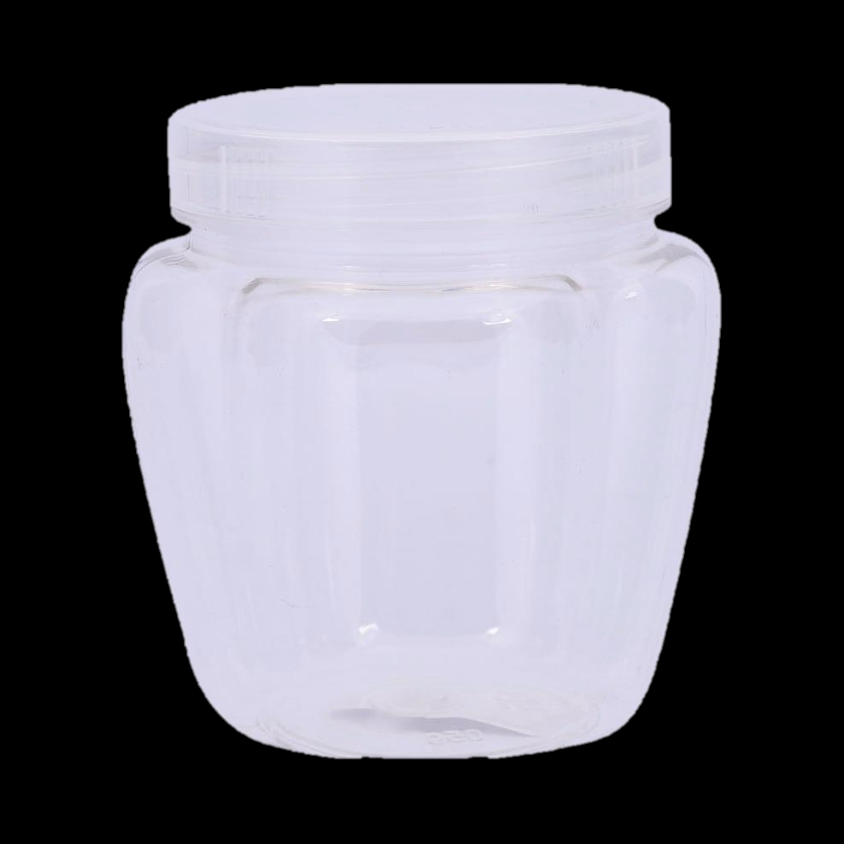
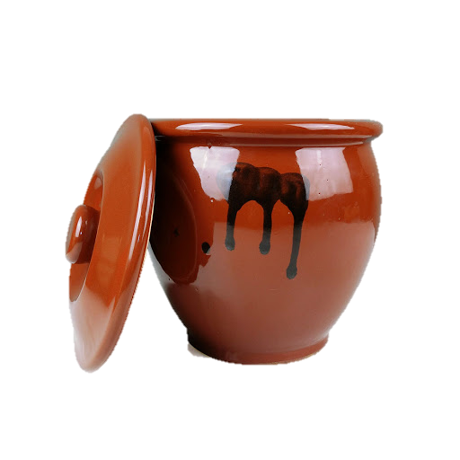
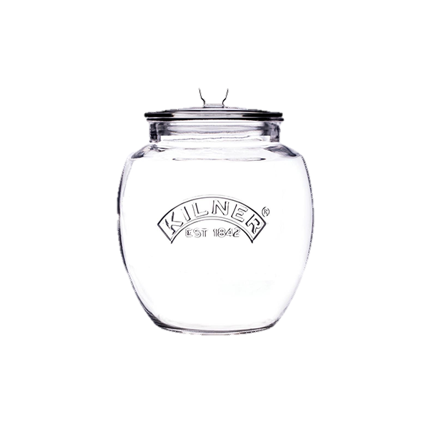
GIẢI NGHĨA TỪ
Hũ: bình sành sứ (thủy tinh,…) loại nhỏ, ở giữa phình ra, nhỏ dần về đáy, dùng để đựng.

Slide 7
LUYỆN ĐỌC TỪ KHÓ
- Hũ vàng
Màu sắc

Slide 8
LUYỆN ĐỌC CÂU KHÓ
- Anh nghe nói dưới chân cầu vồng có bảy hũ vàng đấy.
- Còn anh sẽ mua một con ngựa hồng và một cái ô tô.

Slide 9
LUYỆN ĐỌC CÂU KHÓ
- Thế ạ? Nếu vậy, em sẽ lấy bút màu để vẽ tặng anh ngựa hồng và ô tô.

Slide 10
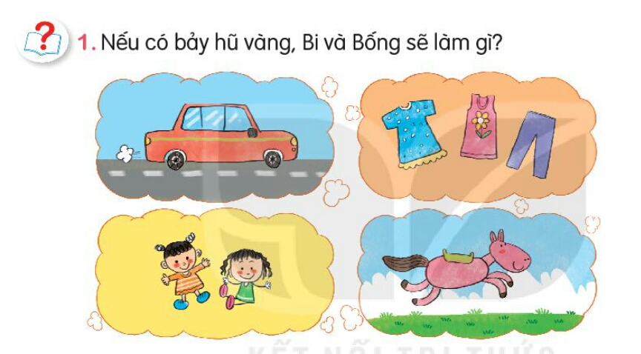
TRẢ LỜI CÂU HỎI

Slide 11
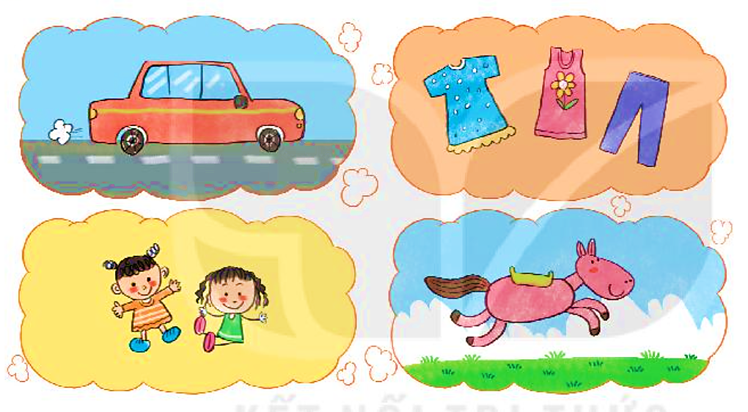
TRẢ LỜI CÂU HỎI
Bi sẽ mua một con ngựa hồng và một cái ô tô.
Bống sẽ mua búp bê và quần áo đẹp.

Slide 12
TRẢ LỜI CÂU HỎI
Tìm những câu nói cho thấy hai anh em rất quan tâm và yêu quý nhau?
Không có bảy hũ vàng, hai anh em đã làm gì?
3
2
Người em vẽ tặng anh ngựa hồng và ô tô còn người anh vẽ tặng em nhiều búp bê và quần áo đủ màu sắc
- Em sẽ lấy bút màu vẽ tặng anh ngựa hồng và ô tô.
- Anh vẫn sẽ tặng em nhiều búp bê và quần áo đủ màu sắc.

Slide 13
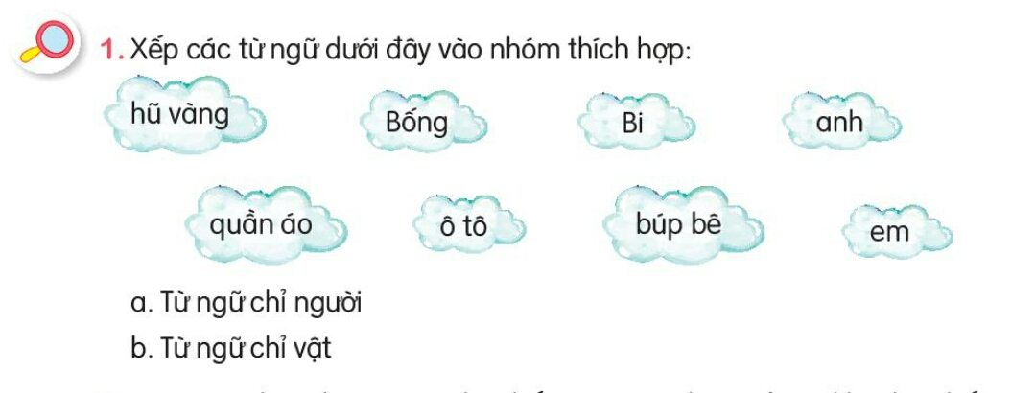
LUYỆN TẬP THEO VĂN BẢN ĐỌC

Slide 14
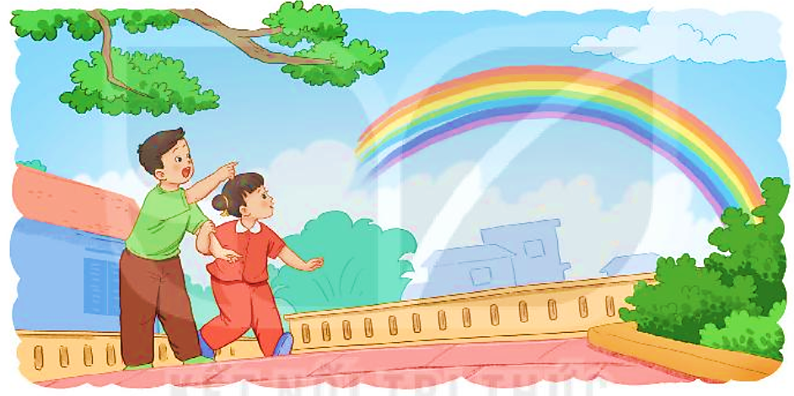
Tìm trong bài những câu cho thấy sự ngạc nhiên của Bi khi nhìn thấy cầu vồng.
Cầu vồng kìa! Em nhìn xem! Đẹp quá!

Slide 15
Nội dung: Hai bạn nhỏ luôn vui vẻ và hồn nhiên, hai anh em rất quan tâm và yêu thương nhau.

Slide 16



CỦNG CỐ

